Slide 1

TRƯỜNG TIỂU HỌC HÙNG THẮNG
TOÁN LỚP 2
Bài 11: Phép trừ (qua 10) trong phạm vi 20
(Tiết 2)

Slide 2


Slide 3
1
Tính 12 – 4
Tách: 12 = 10 + 2
10 – 4 =
+ 2 =
b) Tính 13 – 6
Tách: 13 = 10 +
10 – =
+ =
?
8
?
6
6
?
?
4
6
8
?
?
4
3
?
?
?
7
12 – 4 =
13 – 6 =
?
?
8
7

Slide 4
3
– | 13 | 13 | 13 | 13 | 13 | 13
 | 4 | 5 | 6 | 7 | 8 | 9
 | 9 | ? | ? | ? | ? | ?
8
7
6
5
4

Slide 5
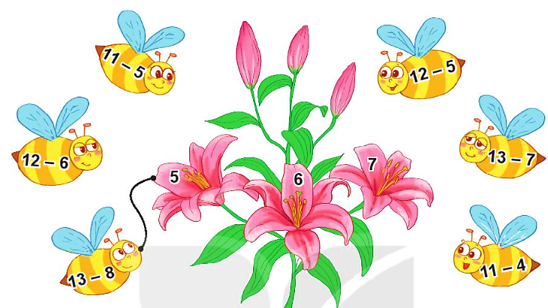
4
➔ Bông hoa số 6 có nhiều ong đậu nhất.

Slide 6
XIN CHÂN THÀNH CẢM ƠN QUÝ THẦY CÔ
CÙNG CÁC EM HỌC SINH
Chào tạm biệt

